Slide 1
Проект: « Интеграция экологического и физического воспитания дошкольников – прямой путь к сохранению и укреплению здоровья».
Обобщение опыта работы по теме:
«Интеграция экологического и физического воспитания дошкольников –
прямой путь к сохранению и укреплению здоровья».
Муниципальное бюджетное дошкольное образовательное учреждение
«Детский сад общеразвивающего вида № 38»
Подготовила инструктор 2 кв. категории
Петрунина О.В.
Подготовила: инструктор ФЗК Нанаева И.С.

Slide 2
Проект: « Интеграция экологического и физического воспитания дошкольников – прямой путь к сохранению и укреплению здоровья».
Оздоровительная направленность предложенной работы обусловлена: возможностью выбора экологически благоприятных условий проведения интегративных занятий и дней здоровья; воздействием различных постоянно изменяющихся метеорологических факторов, способствующих повышению адаптационных возможностей детского организма; обеспечением тренирующего эффекта занятий и рекомендуемого уровня двигательной активности.
Образовательная направленность заключается в формировании элементарных знаний экологического характера, являющихся исходным условием осознанно-правильного отношения дошкольников к природе; в совершенствовании у детей двигательных умений и навыков, а также в развитии двигательных и познавательных способностей.
Воспитательная направленность состоит в приобщении ребенка к широкому кругу общечеловеческих ценностей познания (приобретение новых природоведческих знаний), преобразования (природной среды и собственно себя), переживания (эстетического характера, возникающих при непосредственном восприятии природных явлений и объектов), а также в формировании интереса к систематическим занятиям физическими упражнениями
Подготовила инструктор 2 кв. категории
Петрунина О.В.

Slide 3
Проект: « Интеграция экологического и физического воспитания дошкольников – прямой путь к сохранению и укреплению здоровья».
Цель проекта:
теоретическое обоснование и экспериментальная проверка методики физкультурно-экологической работы в дошкольном образовательном учреждении.
пропаганда здорового образа жизни среди детей и родителей: способствовать сохранению и укреплению здоровья детей; учить детей заботиться о своем здоровье;
привлечение родителей к формированию и закреплению у детей навыков здорового образа жизни, повышения знаний о культуре здоровья
Подготовила инструктор 2 кв. категории
Петрунина О.В.

Slide 4
Проект: « Интеграция экологического и физического воспитания дошкольников – прямой путь к сохранению и укреплению здоровья».
Задачи интеграции экологического и физического воспитания:
Изучить целесообразность и возможность формирования у дошкольников экологических знаний в процессе физкультурно-оздоровительной работы.
Разработать методику физкультурно-экологической работы, способствующей формированию экологических знаний у дошкольников в процессе занятий физическими упражнениями.
Экспериментально оценить эффективность разработанной методики.
Подготовила инструктор 2 кв. категории
Петрунина О.В.

Slide 5
Проект: « Интеграция экологического и физического воспитания дошкольников – прямой путь к сохранению и укреплению здоровья».
Практическая значимость работы :
-разработаны рекомендации к физкультурно- экологической направленности и конспекты совместной деятельности с детьми и родителями;
- определены особенности планирования, организации, содержания занятий с целью комплексного решения задач физкультурного и экологического образования;
Подготовила инструктор 2 кв. категории
Петрунина О.В.

Slide 6
Проект: « Интеграция экологического и физического воспитания дошкольников – прямой путь к сохранению и укреплению здоровья».
Основные формы работы
Работа с детьми Работа с родителями Работа с педагогами
Занятия сайт детского сада консультации
Игры фотовыставки мини лекции
Прогулка брошюры, листовки семинары
Досуг презентации круглый стол
Развлечения совместные досуги деловая игра
Праздники беседы за круглым столом
Подготовила инструктор 2 кв. категории
Петрунина О.В.

Slide 7
Проект: « Интеграция экологического и физического воспитания дошкольников – прямой путь к сохранению и укреплению здоровья».
Диагностика по теме : «Интеграция экологического и физического воспитания дошкольников – прямой путь к сохранению и укреплению здоровья».
Сравнительный анализ результатов, характеризующих уровень экологической воспитанности детей по выделенным показателям (уровню экологических знаний; отношению дошкольников к природе; особенностям экологических представлений и умений осуществления деятельности с природными объектами) показал, что до начала работы дети имели приблизительно одинаковый уровень экологической воспитанности. После проведения проекта у детей уровень экологической воспитанности значительно улучшился.
Подготовила инструктор 2 кв. категории
Петрунина О.В.

Slide 8
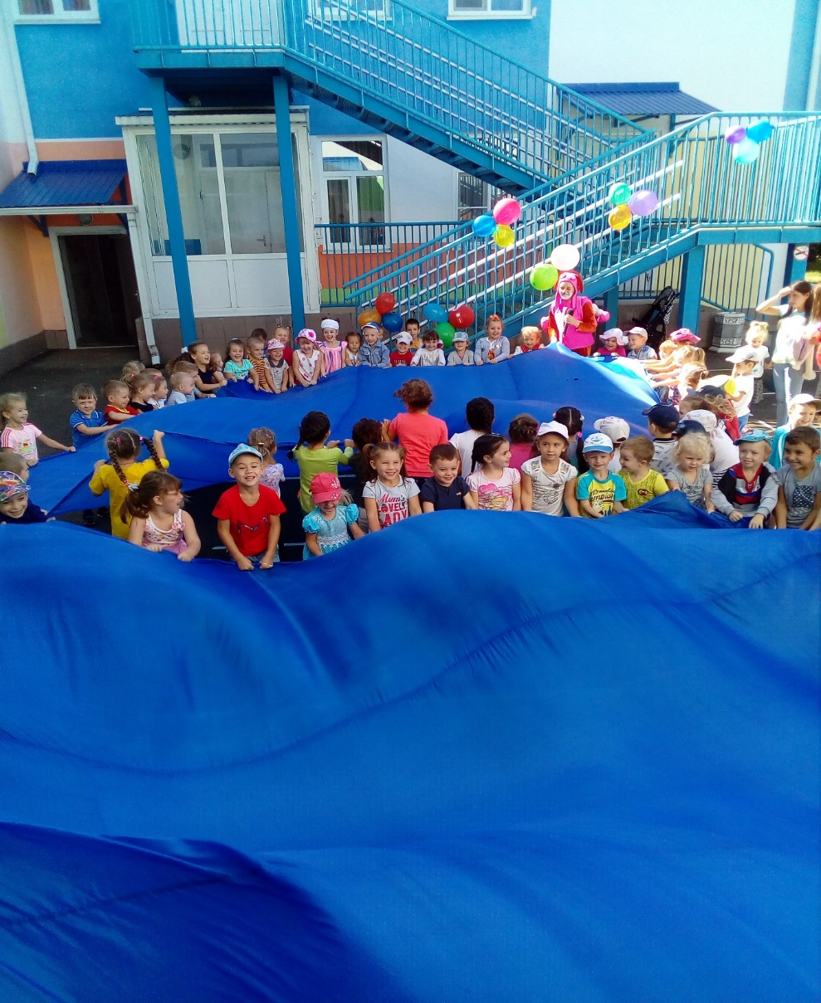
Проект: « Интеграция экологического и физического воспитания дошкольников – прямой путь к сохранению и укреплению здоровья».
Спортивный праздник с элементами экологического направления
«Здравствуй, лето, здравствуй море!»
Подготовила инструктор 2 кв. категории
Петрунина О.В.

Slide 9
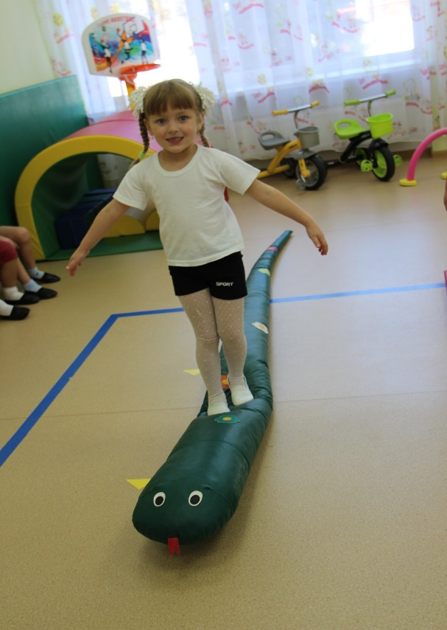
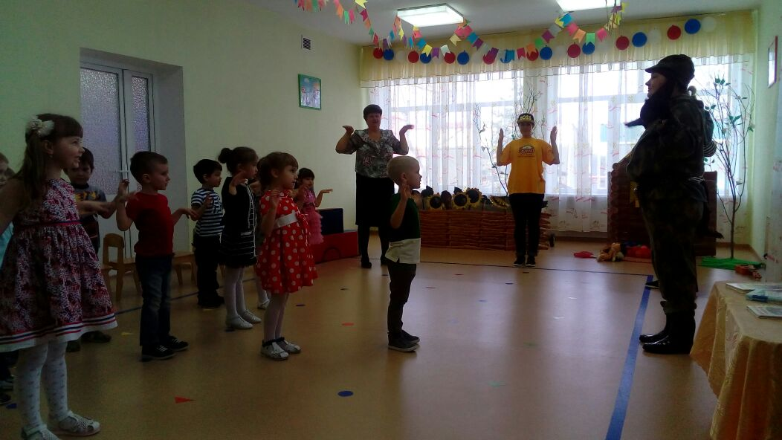
Проект: « Интеграция экологического и физического воспитания дошкольников – прямой путь к сохранению и укреплению здоровья».
Интегрированная
деятельность
Досуг «Путешествие в Простоквашино»
Занятие «Зов Джунглей»
Подготовила инструктор 2 кв. категории
Петрунина О.В.

Slide 10
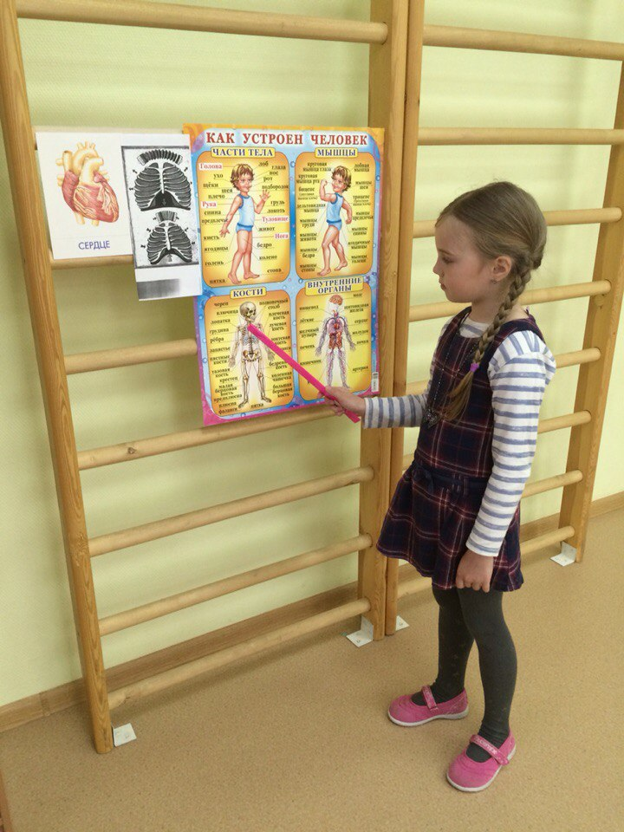
Проект: « Интеграция экологического и физического воспитания дошкольников – прямой путь к сохранению и укреплению здоровья».
Занятие по валеологии:
«Знакомство с телом человека»
Подготовила инструктор 2 кв. категории
Петрунина О.В.

Slide 11
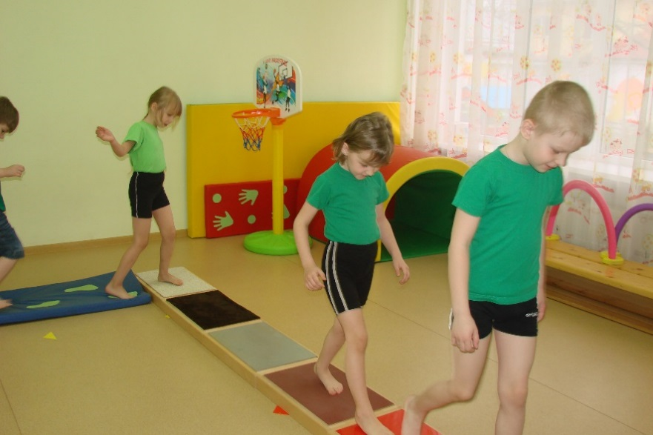
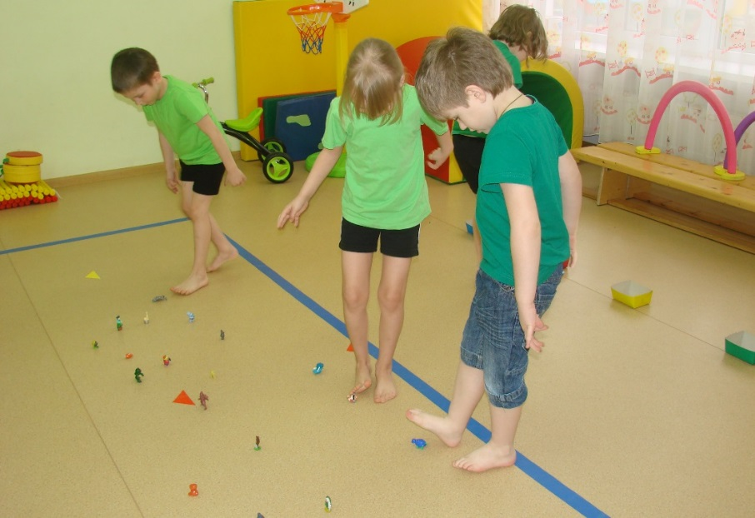
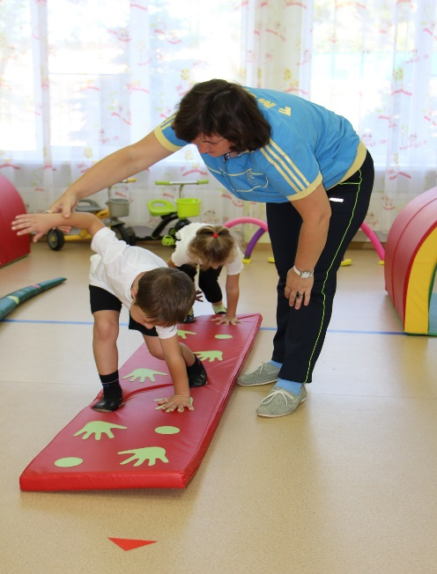
Проект: « Интеграция экологического и физического воспитания дошкольников – прямой путь к сохранению и укреплению здоровья».
Работа кружка
«Быть здоровыми хотим»
Подготовила инструктор 2 кв. категории
Петрунина О.В.

Slide 12
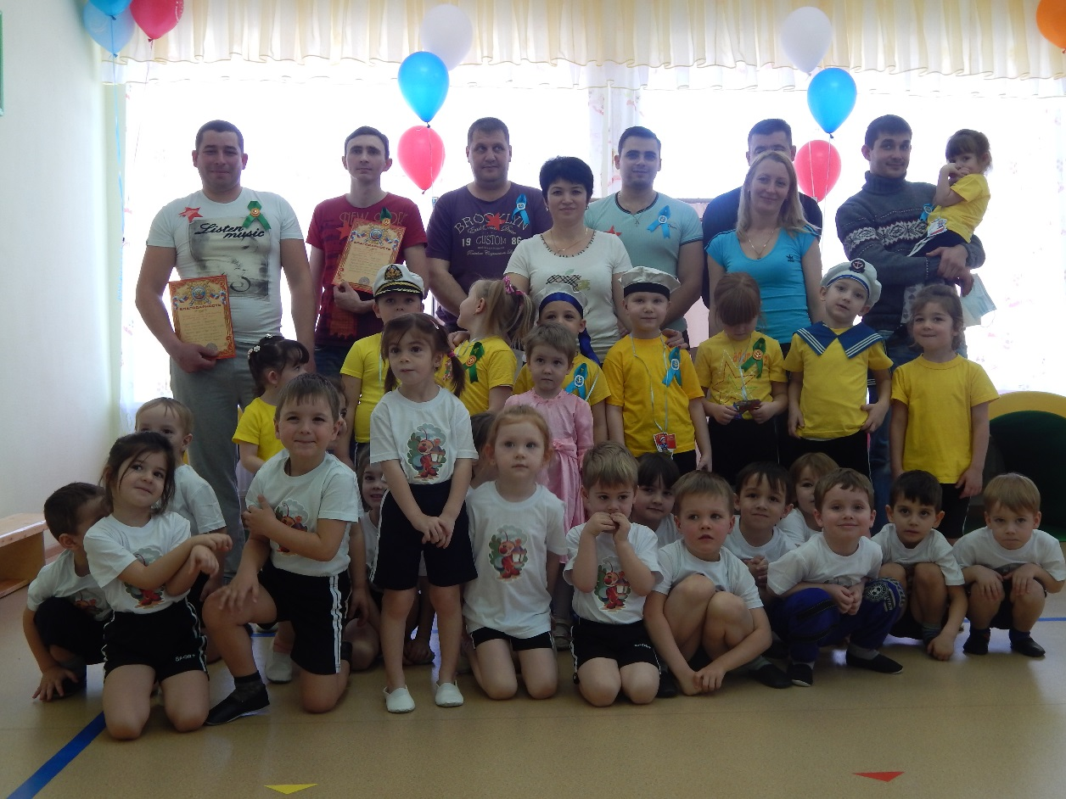
Проект: « Интеграция экологического и физического воспитания дошкольников – прямой путь к сохранению и укреплению здоровья».
Досуг в старшей группе
« Мы туристы» ( с родителями)
Подготовила инструктор 2 кв. категории
Петрунина О.В.

